Slide 1

Sayısal Elektronik Dersi Fiziksel Proje Sunumu
Ders Eğitmeni:
Prof. Dr. Ali Bülent Uşaklı
Öğrenci:
Mustafa Usta
200313004
16.05.2023

Slide 2
Sunum içeriği
Proje amacı
Proje kurgusu
Proje görseli
Projede kullanılan parçalar
Proje tanıtımı

Slide 3
Proje Amacı
Projenin temel amacı sensörlerden çıkan analog sinyallerin bir adc çevirici ve mikroişlemciler ile lojik mantık çerçeveleri içerisinde işlenip çıkışındaki sinyallere göre aktüatörlerin ve çıkış cihazlarının kontrolünü sağlamayı amaçlamaktadır.
Ek olarak bu proje sayısal elektronik dersinde görmekte olduğumuz çeşitli konularda pratik kazanmamızı amaçlamaktadır.

Slide 4
Projenin Kurgusu
Akşam işten geldiniz ve yorgunsunuz. Tüm günün yorgunluğu ile içeriye girdiniz ve evdeki otomatik lamba siz görünce yandı ve kanepeye geçip uzandınız. Lamba söndü ve kumanda ile gece lambasını açıp biraz dinlendiniz.
Kalktığınızda biraz televizyon izlemek istediniz ama lamba süreli ve sizde uyku sersemi yerinizden kalkıp tuşa basmak istemiyorsunuz. Burada kumanda ile lambayı ve fanı oturduğunuz yerden sensörden bağımsız, anahtar gibi açıp kapatabiliyorsunuz .
Ayrıca kumandadaki diğer tuşlar ile farklı cihazlardaki farklı özellikleri de kontrol edebilirsiniz. Buradaki tek engel hayal gücünüzün sınırları ve bir miktar maliyet olabilir.

Slide 5
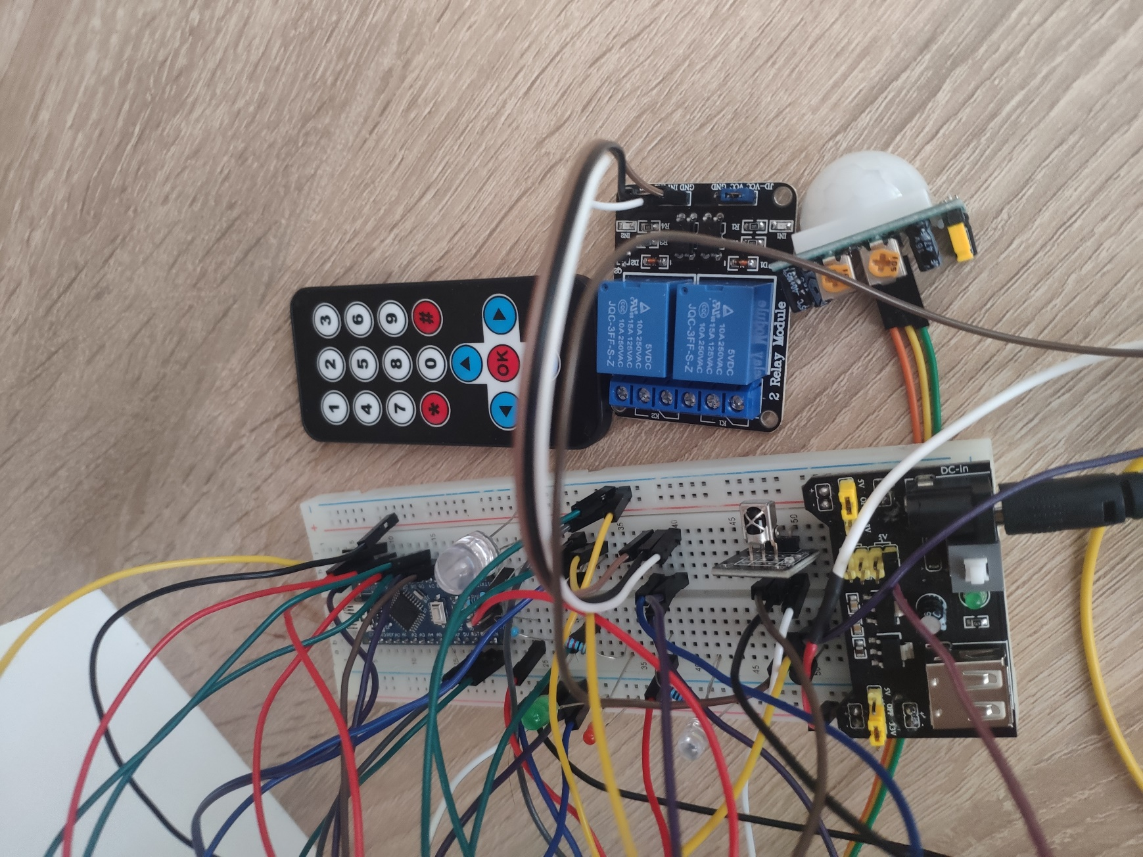
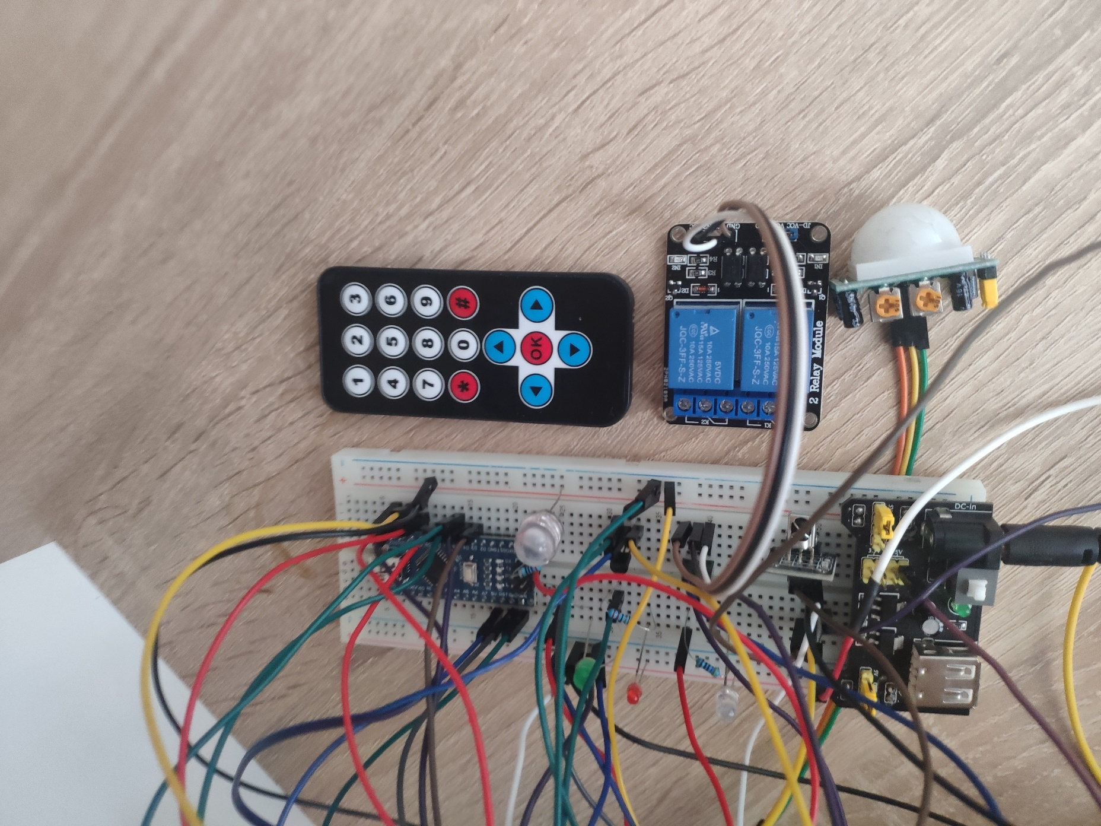
Projenin Görselleri

Slide 6
Projede kullanılan parçalar
Arduino nano x1
PIR hareket sensörü x1
5V fan x1
5V röle x1
Ir alıcı ve kumanda x1
Güç dağıtım modülü x1
Mavi led x1
Boost converter modülü x1

Slide 7
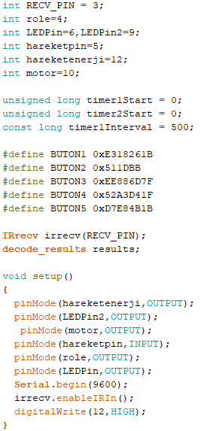
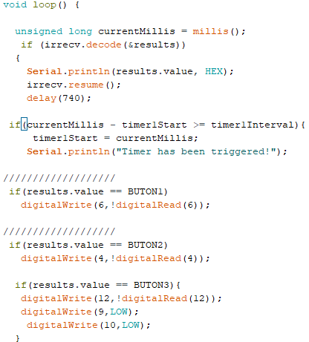
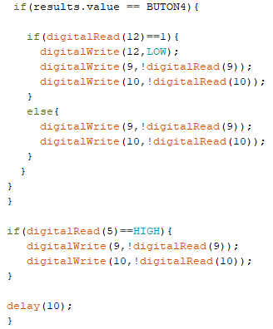
Kod Görselleri

Slide 8
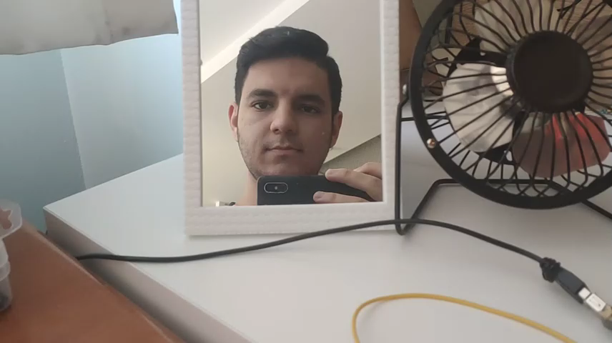
Proje Tanıtımı

Slide 9
TEŞEKKÜRLER
Mustafa Usta
200313004
16.05.2023

